Slide 1
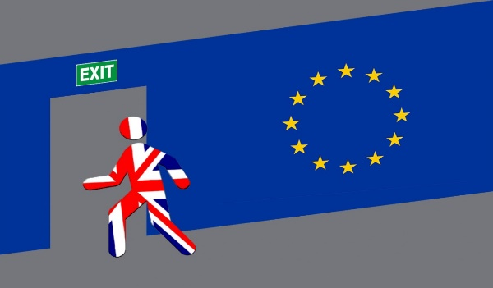
Le conséquences juridiques du Brexit
Prof. Dr. Pieter Van Cleynenbreugel
Directeur, Institut d’Etudes Juridiques Européennes
Université de Liège

Slide 2
Plan de l’exposé
1. Le référendum du 23 juin 2016 dans son contexte politique
2. Les conséquences juridiques du référendum

Slide 3
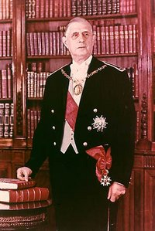
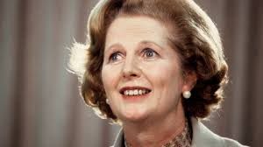
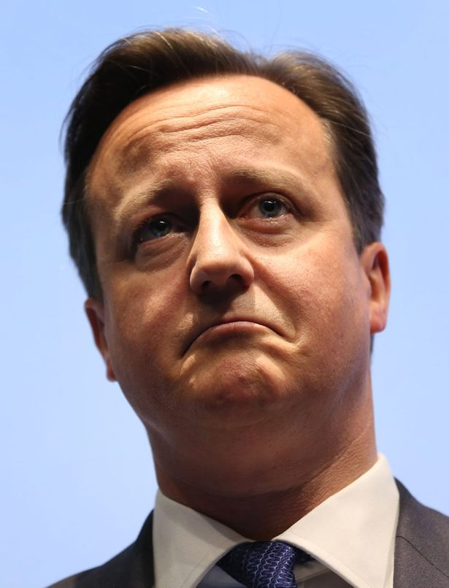
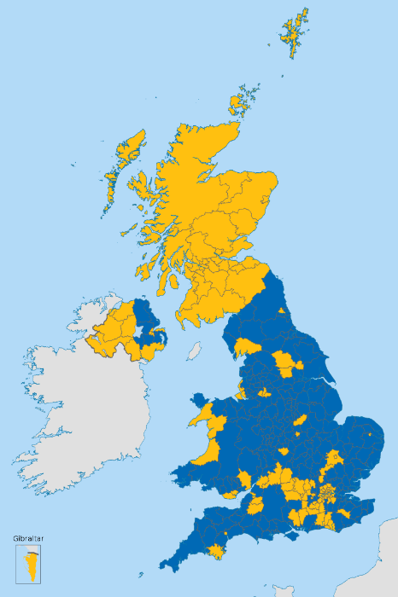
1. Contexte politique
Le R-U et l’UE: une rélation d’amour-haine
European Union Referendum Act 2015
“Should the United Kingdom remain a member of the European Union or leave the European Union?”

Slide 4
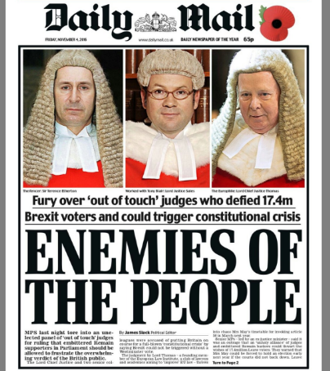
2. Conséquences juridiques
Comment se retirer de l’Union européenne?
Article 50 TUE
Tout EM peut se retirer de l’UE
conformément à ses règles constitutionnelles
résultat du référendum comme décision de retrait?
intervention parlementaire nécessaire? – High Court of Justice, 3 novembre 2016
R (Miller) -v- Secretary of State for Exiting the European Union
procédure d’appel contre ce jugement en cours devant la Supreme Court
accord explicite des régions plus ou moins autonomes? – l’Ecosse, l’Irlande du Nord?
1^{ière} étape: notification de la décision de son intention de se retirer au Conseil européen
comment notifier??
le membre du Conseil européen représentant l'État membre qui se retire ne participe pas aux délibérations du Conseil européen qui le concernent

Slide 5
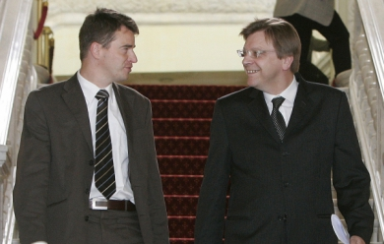
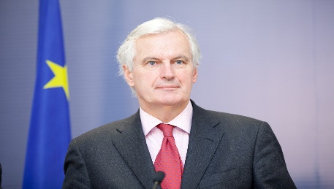
2. Conséquences juridiques
Comment se retirer de l’Union européenne?
Article 50 TUE
2^{ième} étape: à la lumière des orientations du Conseil européen, le Conseil
statuant à la majorité qualifiée, après approbation du Parlement européen
le membre du Conseil représentant l'État membre qui se retire ne participe pas aux délibérations et décisions du Conseil qui le concernent
membres du Parlement européen??
négocie et conclut avec cet État un accord fixant les modalités de son retrait en tenant compte du cadre de ses relations futures avec l'Union
dans la pratique;
la Commission tout d’abord présentera des recommandations au Conseil, qui adopte une décision à la majorité qualifiée autorisant l'ouverture des négociations et désignant, en fonction de la matière de l'accord envisagé, le négociateur ou le chef de l'équipe de négociation de l'Union
ce négociateur prendra en charge les négociations et préparations de l’accord
Majorité qualifiée (art. 238, paragraphe 3 TFUE): au moins 72 % des membres du Conseil représentant les États membres participants, réunissant au moins 65 % de la population de ces États

Slide 6
2. Conséquences juridiques
3^{ième} étape: les traités cessent d'être applicables à l'État concerné
à partir de la date d'entrée en vigueur de l'accord de retrait
ou, à défaut, deux ans après la notification visée au paragraphe 2
sauf si le Conseil européen, en accord avec l'État membre concerné, décide à l'unanimité de proroger ce délai
impact anticipé sur les ressortissants britanniques résidant au sein des EM de l’UE et vice versa
travailleurs et autres personnes
droits de séjour acquis?
impact anticipé sur les marchandises
impact sur les droits de douanes perçus
impact réglementaire
impact anticipé sur les services financiers
« passeport unique » des banques britanniques?

Slide 7
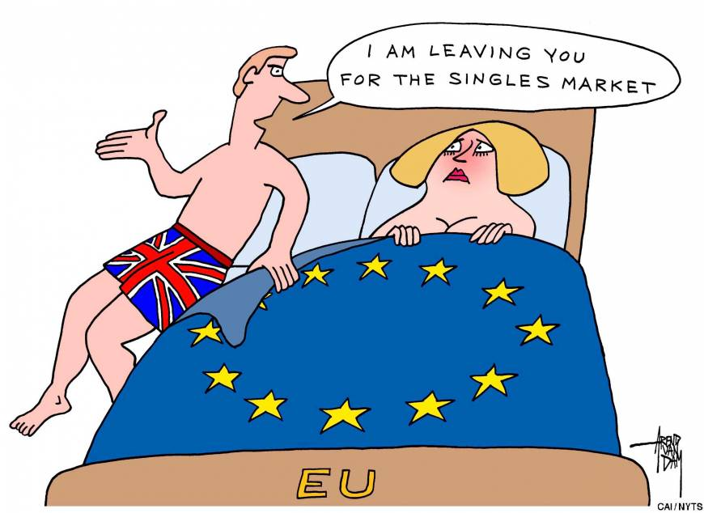
2. Conséquences juridiques
4^{ième} étape: reconstruire des relations R-U – UE après un Brexit achevé – quel avenir pour le Royaume-Uni dans le projet d’intégration européenne?
conclusions des accords déterminant les futurs rapports entre le R-U et l’UE
accords « mixtes » ou relevant d’une compétence exclusive de l’Union européenne
ré-adhésion possible? – art. 49 TUE
adhésion à l’Espace Economique européen
le modèle norvégien
adhésion à l’Association européenne de Libre-Echange
+ accords bilatéraux sur les services financiers
le modèle suisse?
une relation privilégiée consacrée par des Traités « libre-échange »
Cf. CETA – TTIP – difficultés dans la pratique

Slide 8
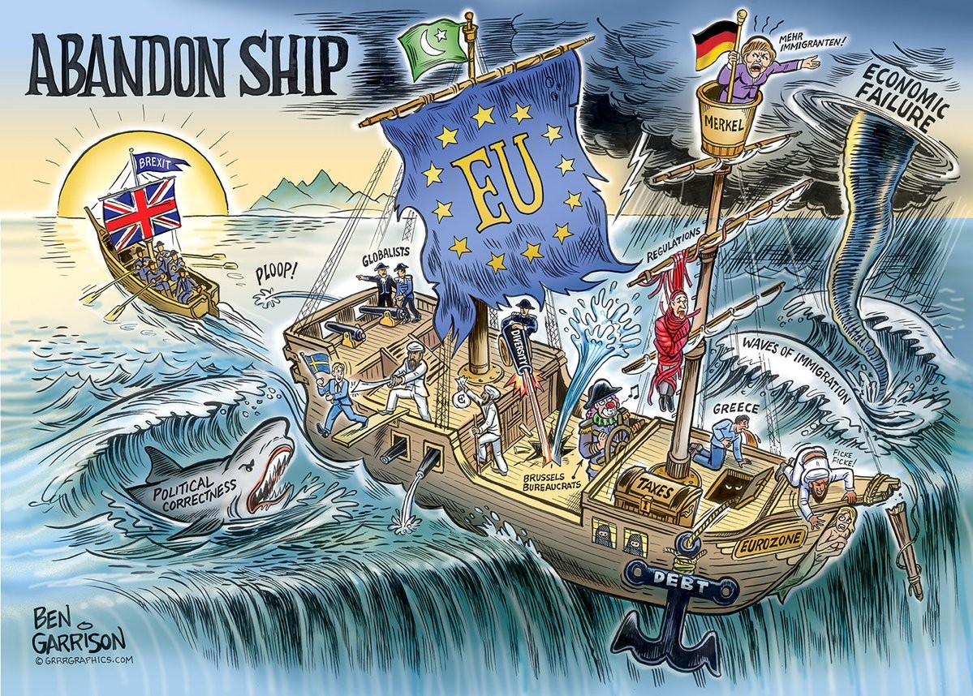
Quel avenir pour l’UE?
Merci de votre attention!
pieter.vancleynenbreugel@ulg.ac.be

